Slide 1

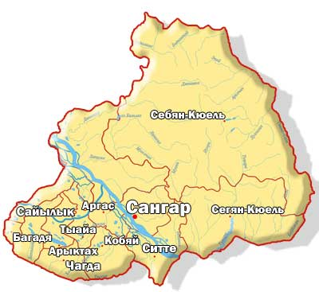
Итоги летней оздоровительной кампании 2020года в Кобяйском улусе РС(Я)

Slide 2
Цель ЛОК: создание условий для организации летнего отдыха, занятости и оздоровления детей с учетом эпидемиологической ситуации на территории района и недопущения распространения коронавирусной инфекции COVID-2019.
Охват детей летним отдыхом и полезной занятостью на 2020 год составил – 97,8%, в том числе 100% охват несовершеннолетних, состоящих на различных видах учета.
- летние лагеря –37,7% охват внутри улуса
- волонтерство – 2,9%
- семейный выездной отдых – по плану: 3,5%
- семейные трудовые бригады – по плану: 49,5%
- малозатратные лагеря – 2,9%
- военно-патриотический клуб - 1,3%

Slide 3
Ведется мониторинг охвата несовершеннолетних, состоящих на различных видах учета в органах и учреждениях системы профилактики. Состоящих на учете ПДН и КДН: 21 несовершеннолетний. Из них:
- Трудовом лагерь «Волонтер»– 7 (через УЦЗН),
- Дистанционный лагерь «Патриот» - 5,
- Дистанционный спортивно-оздоровительный лагерь «Тыайа» - 2,
    ЛДП «Аймулдан» - 5,
    Временное трудоустройство на катере ИП Попов – 1,
    с родителями (ребенок инвалид, справка по состоянию здоровья) – 1.
Также специально для детей, состоящих на различных учетах был реализован проект МБО ДО «ЦРТиД» п.Сангар военно – патриотический клуб «Честь имею» с охватом 25 детей, который начал свою деятельность с 17 августа 2020 года.

Slide 4
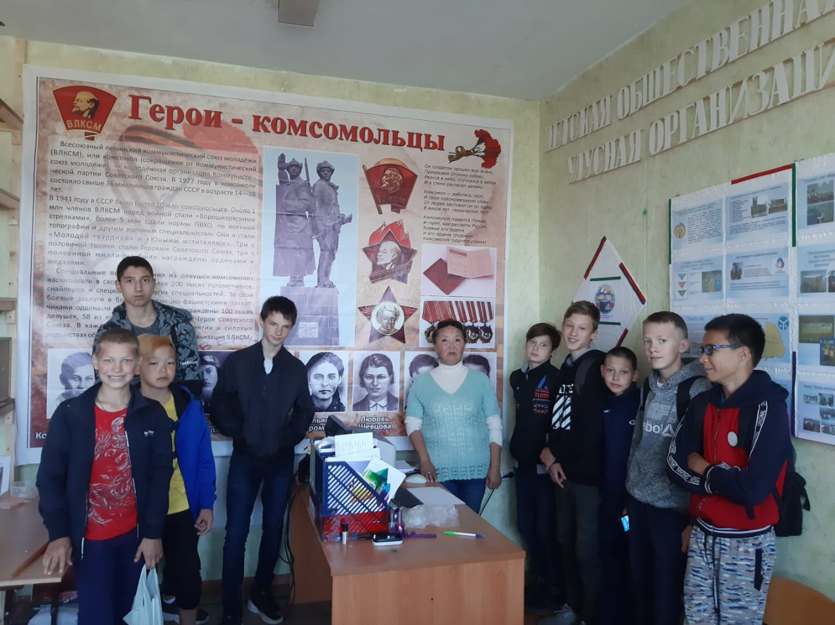
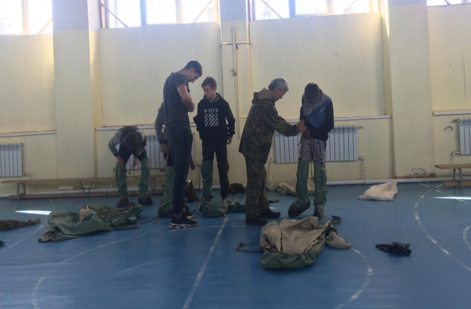
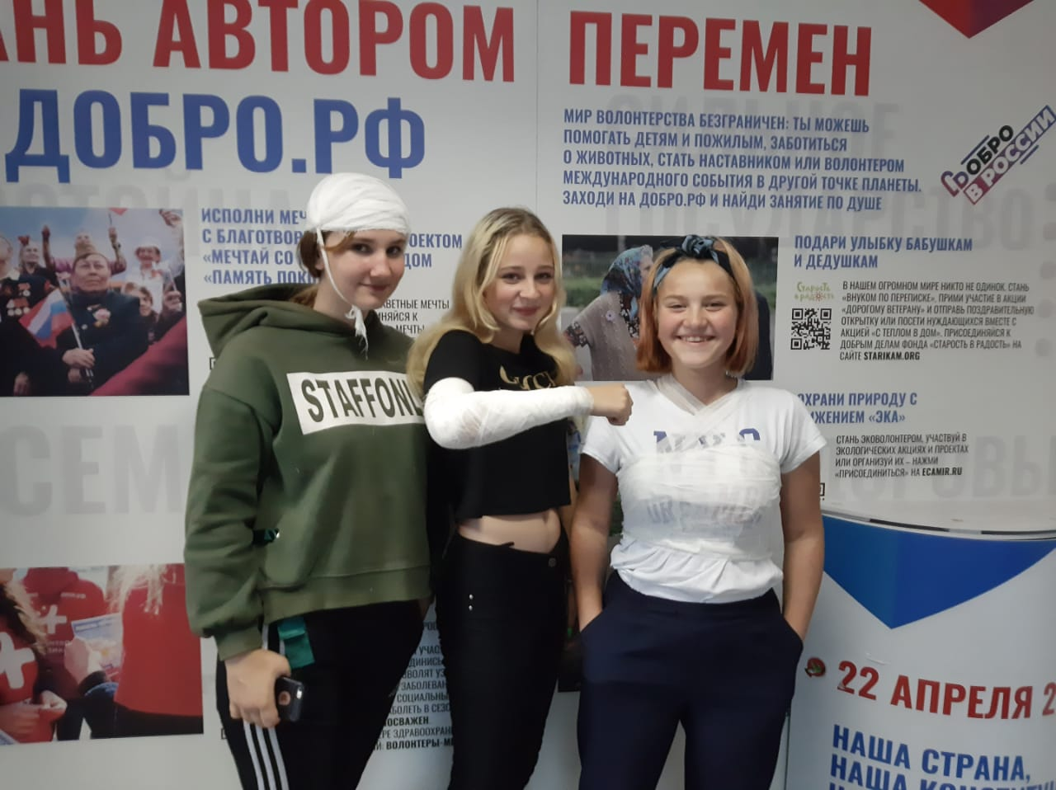
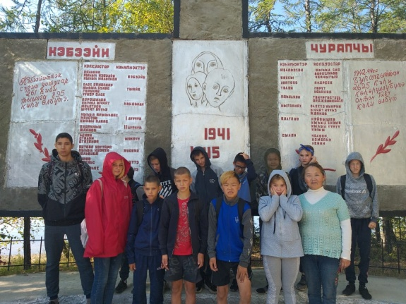
Военно – патриотический клуб «Честь имею»
В июне 2020 года МБО ДО «ЦРТиД» п.Сангар участвовала и стала победителем на Всероссийском конкурсе проектов военно – исторической тематики с проектом военно-патриотического лагеря «Честь имею» для детей состоящих на различных видах учета, из малоимущих семей.
Проект военно – патриотического лагеря «Честь имею» начал реализовываться в п.Сангар с 17 августа 2020 года с охватом 25 детей как клуб военно – патриотического направления. В этот клуб набирались дети исключительно из многодетных и малоимущих семей, а также дети состоящие на различных видах учета.
Проект начал действовать в этом году и имеет все шансы продолжить в следующие несколько лет.

Slide 5
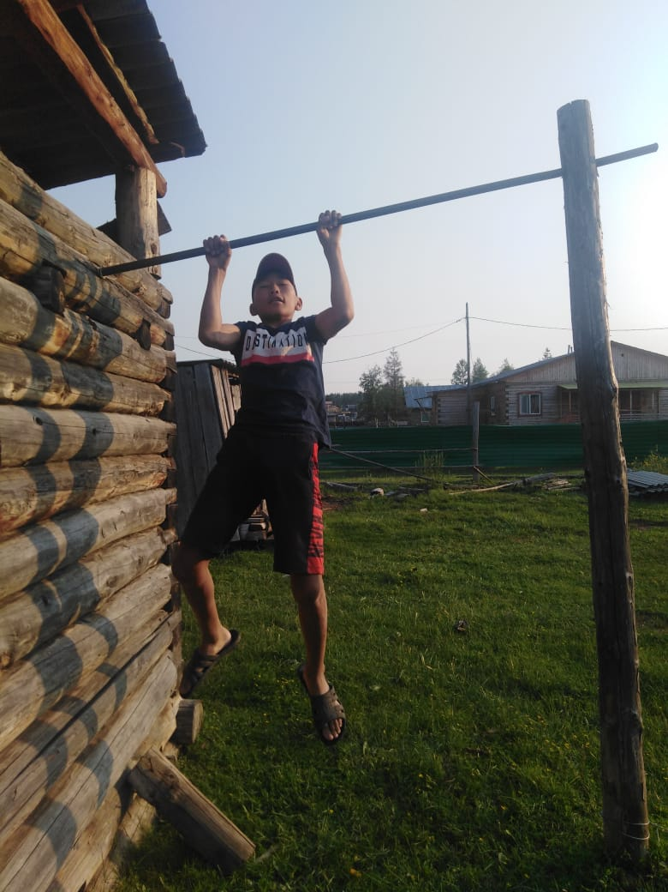
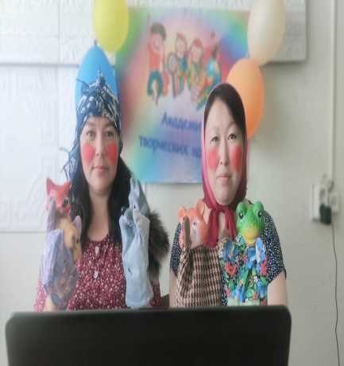
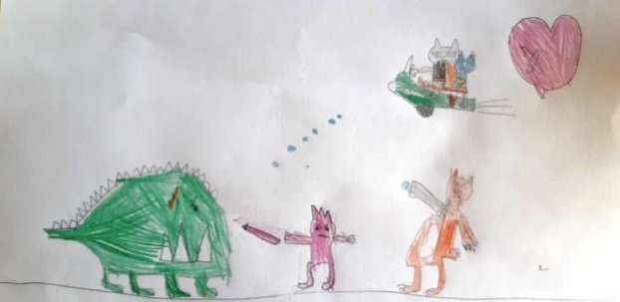
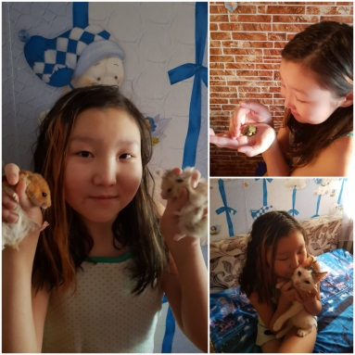
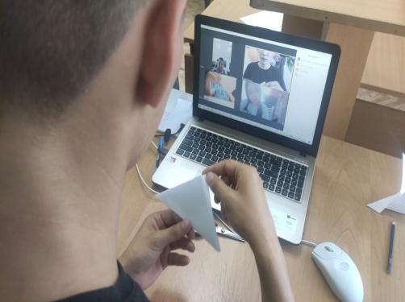
В 1 сезоне отработали 14 дистанционных лагерей с охватом 451 детей (в том числе 270 детей с ТЖС и 15 детей КДН и ПДН) и дистанционные малозатратные лагеря с охватом 58 детей (в том числе 50 ТЖС). Всего дистанционной занятостью были охвачены 509 детей.
Направление лагерей:
гражданско- патриотическое
Спортивно – оздоровительное
Оздоровительное
Художественно – эстетическое
Эколого - краеведческое

Slide 6
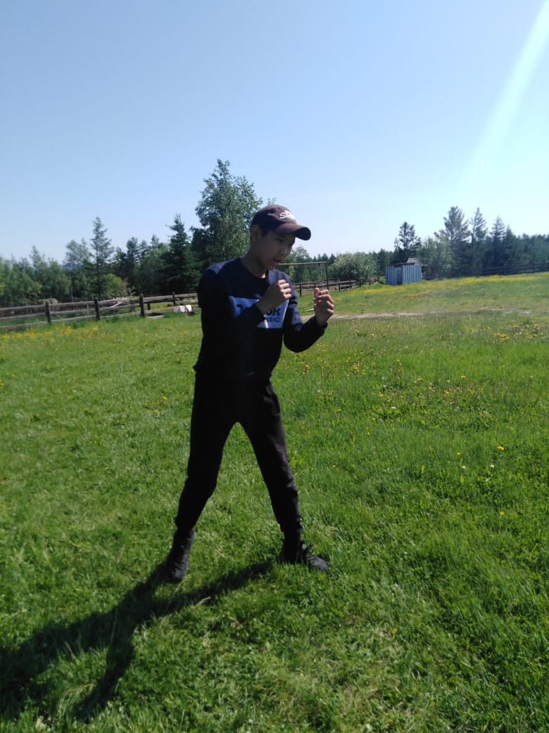
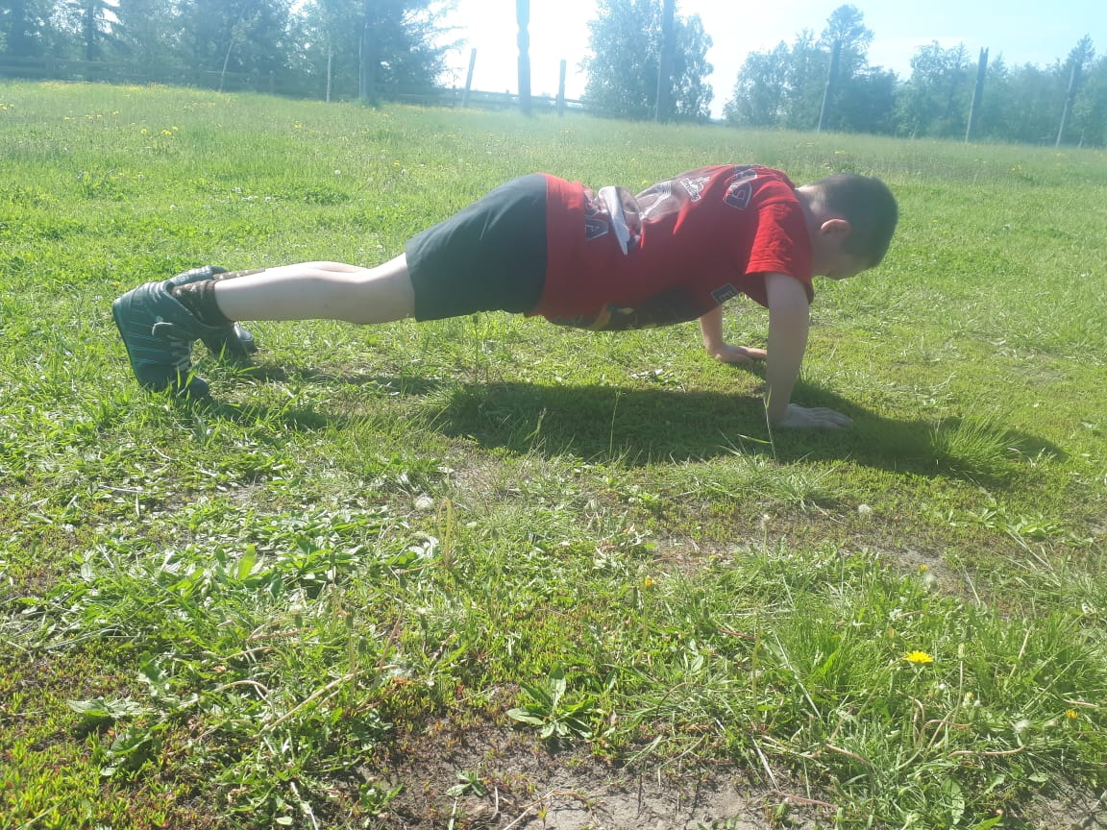
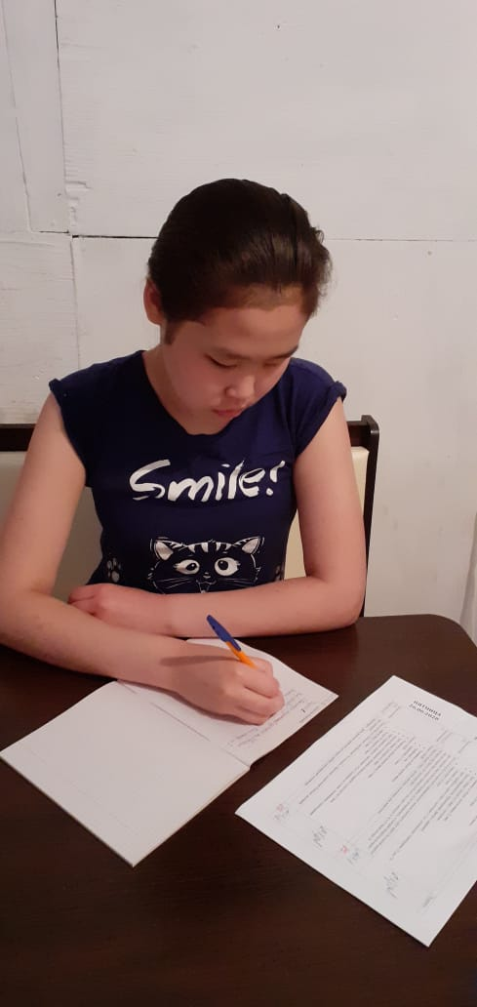
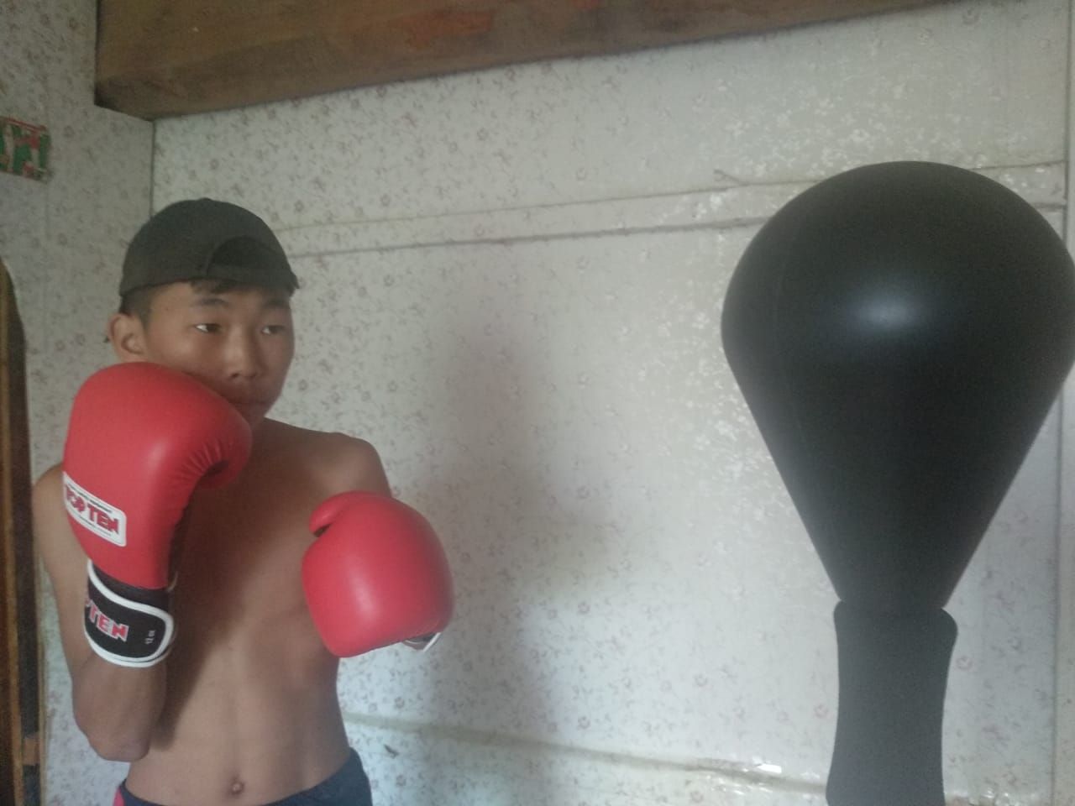
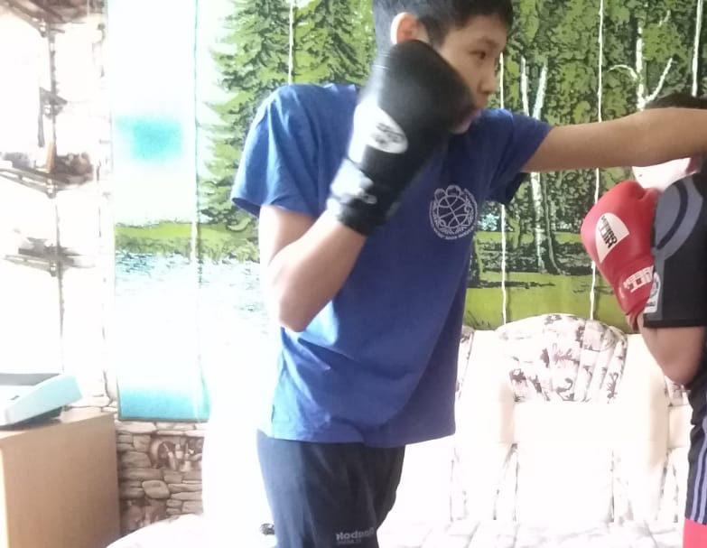
Дистанционный лагерь «Бергелле»

Slide 7
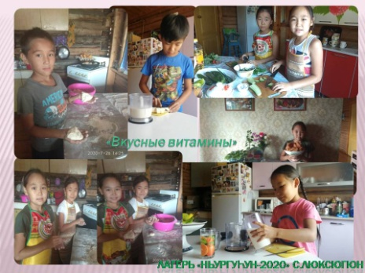

Slide 8
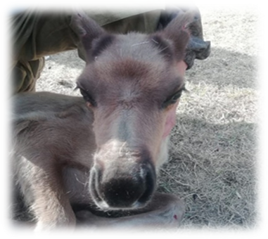
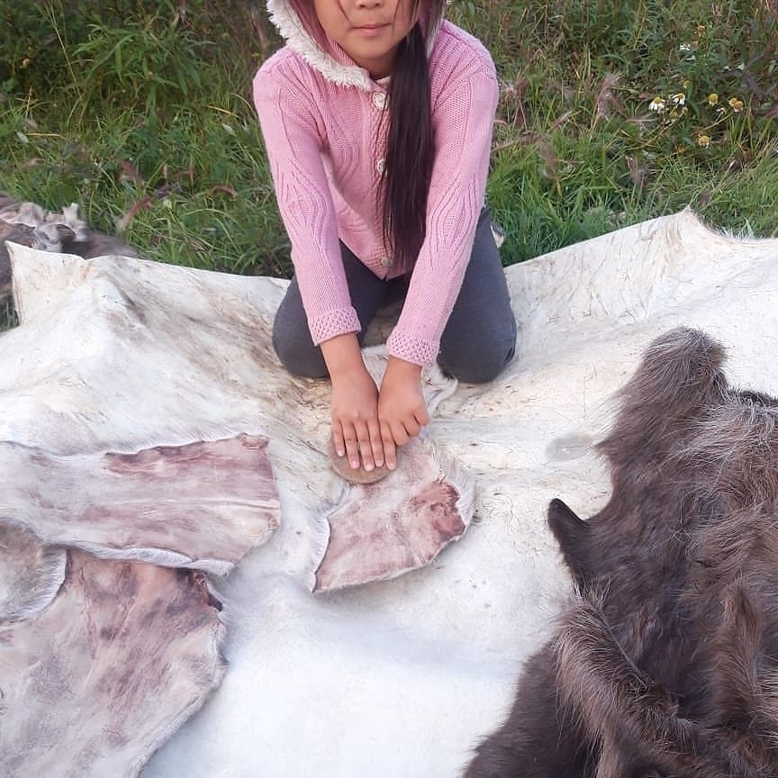
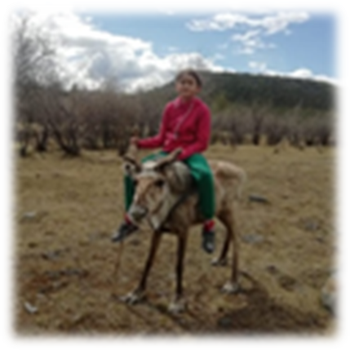
2 сезон
По РЕШЕНИЮ Оперативного штаба по недопущению распространения на территории РС(Я) коронавирусной инфекции COVID-19 начали работать 7 лагерей дневного пребывания с охватом 215 детей.
1. Лагерь «Аймулдан». Лагерь расположен на территории национального наслега Себян-Кюель и разделен на 2 отряда: эколого-краеведческий отряд «Бакудяк» и оленеводческий отряд «Хонначаан».
Выделывание оленьих лапок
Учимся метить маленьких оленят

Slide 9
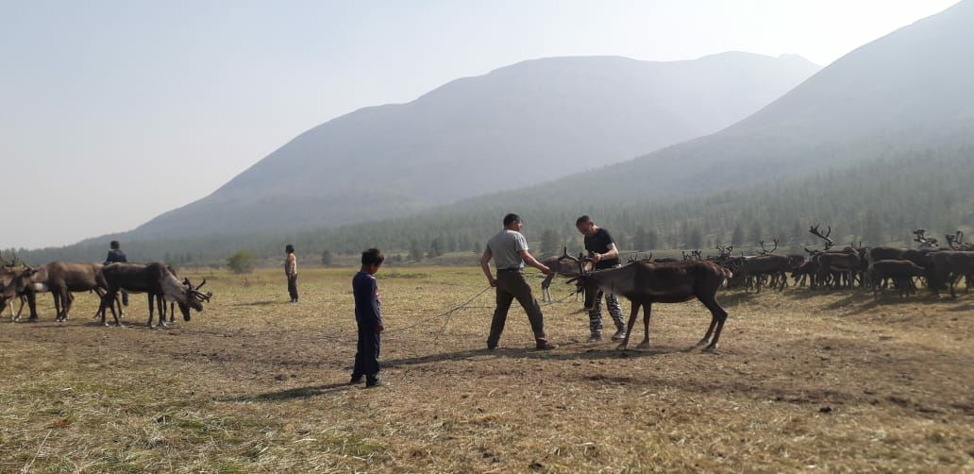
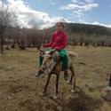
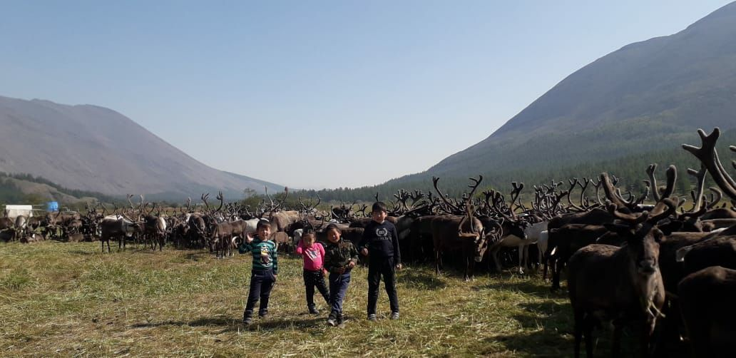
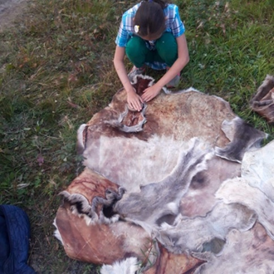
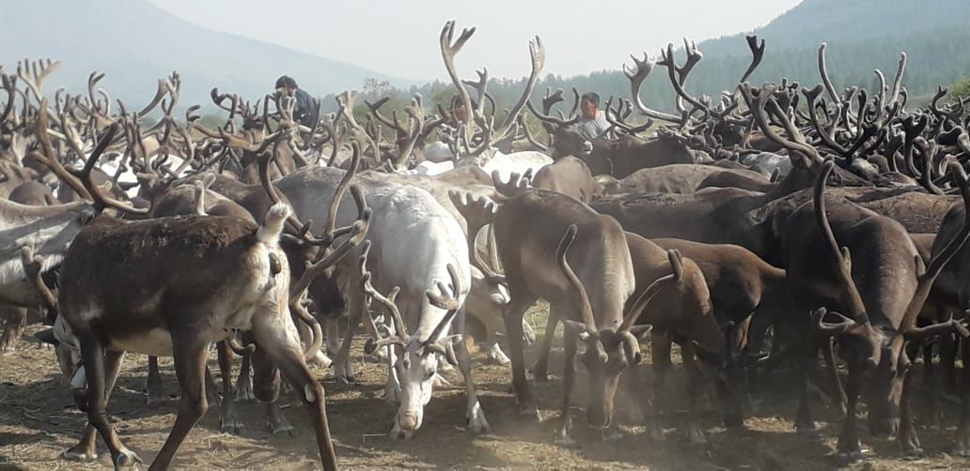
Отряд «Хонначаан»
Изучаем культуру эвенского народа, быт оленевода и хозяйки чума
Выделывание оленьих лапок

Slide 10

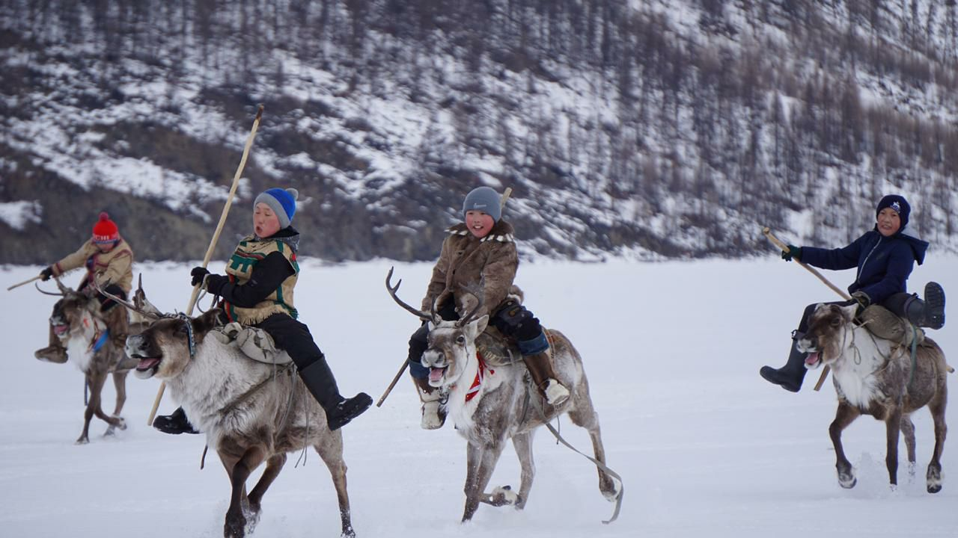
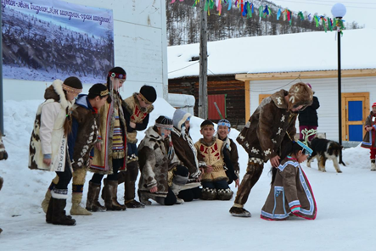
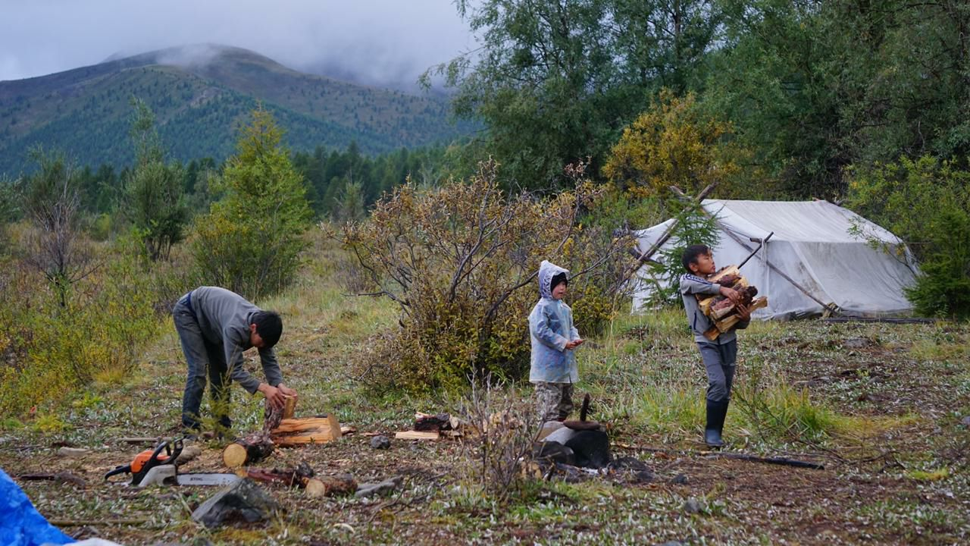
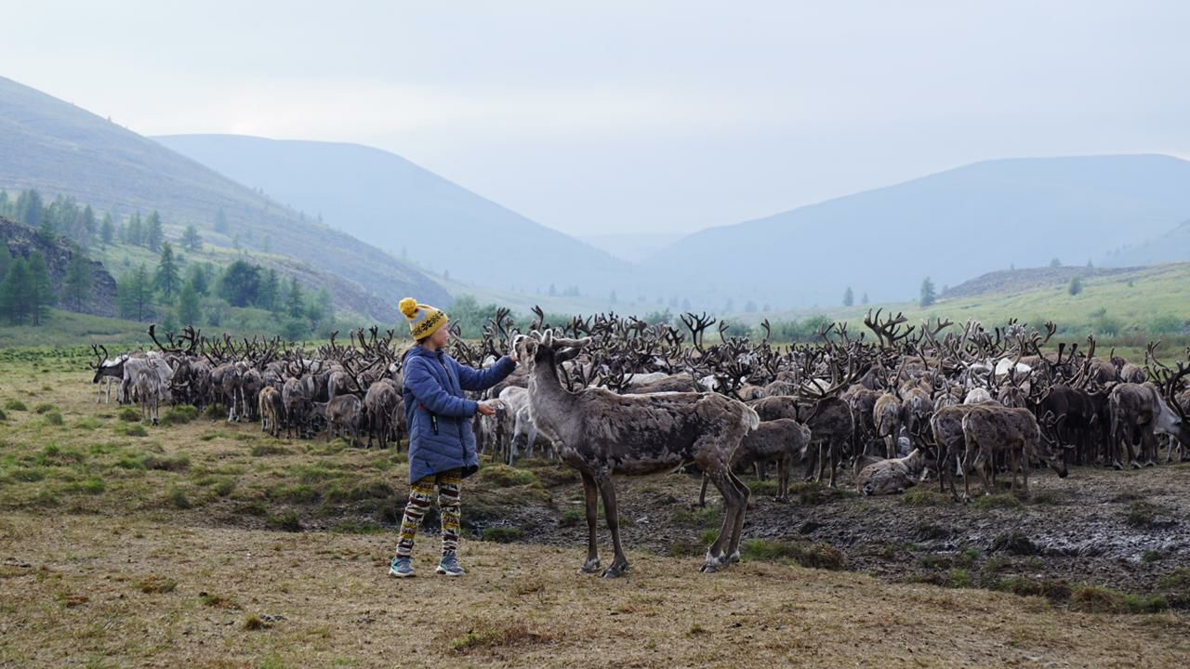
Первый снег в августе 2020 года
И в дождь и в снег мы любим свое лето
Гонки на оленях
Запас дров на день
Мой лучший друг - Олень

Slide 11
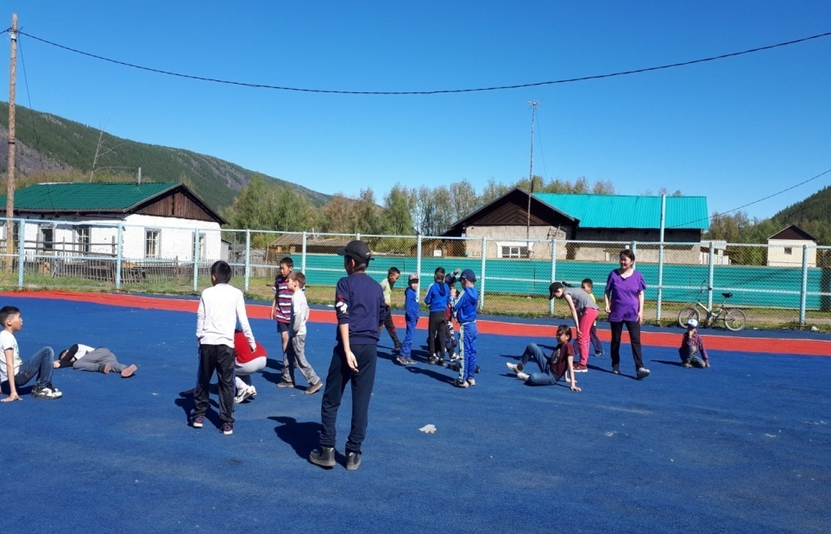
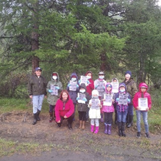
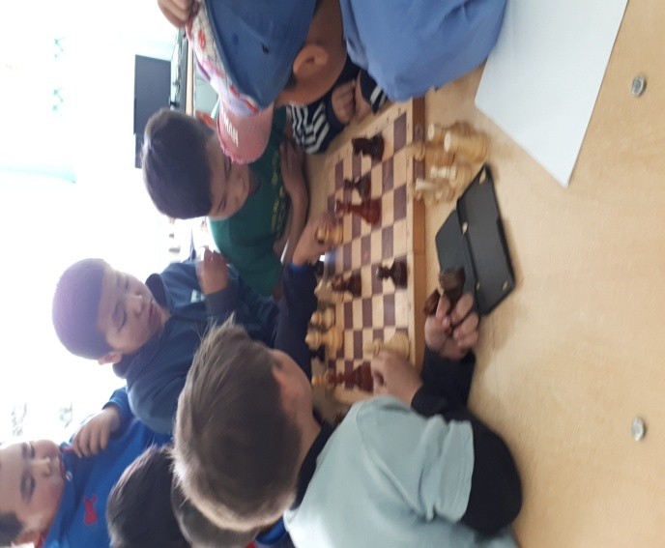
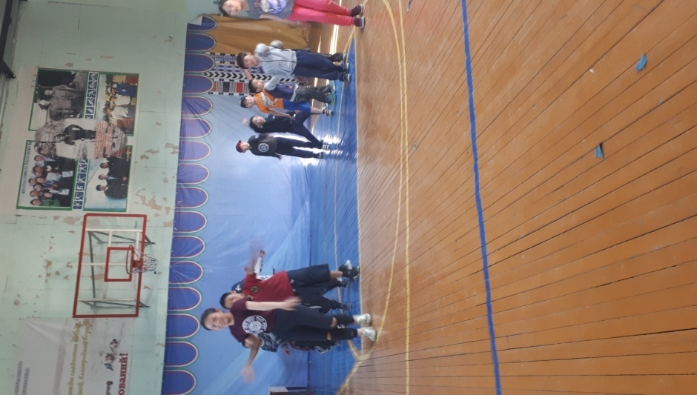
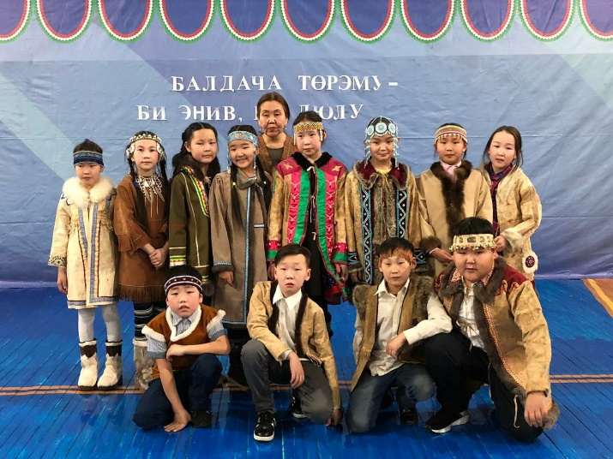
«Аймулдан» Себян-Кюельская НЭСОШ
Памятка «Как вести себя на воде»
Июль - месяц

Slide 12
Из муниципального бюджета были выделены средства для открытия трудовой бригады «Танара» с охватом 45 детей
Бригада работала по разработанной программе «Лето с пользой» в течении 21 дней.
1 отряд:
В течение сезона, каждый день поливала пришкольный огород, прополола картофельное поле, убрала сорняки, собрала промежуточный урожай:
2 отряд:
занимался сенокосом, ремонтом сельхозтехники
№ | Продукт | Кг
1 | Кабачок | 10
2 | Помидор | 17
3 | Огурцы | 20
Наименование | Количество | Тонн | Всего тонн
Стог сена | 14 | 2 | 28

Slide 13
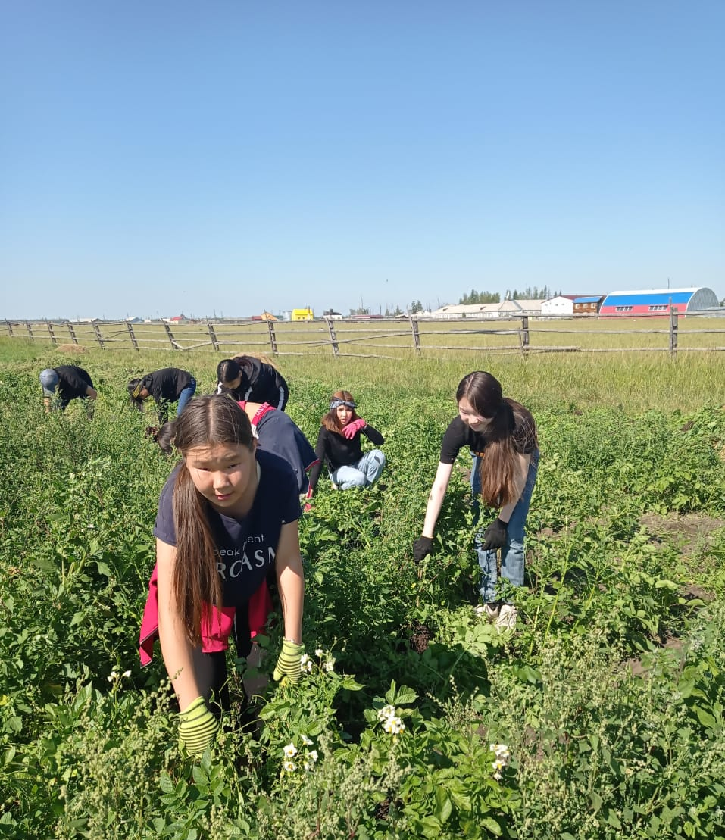
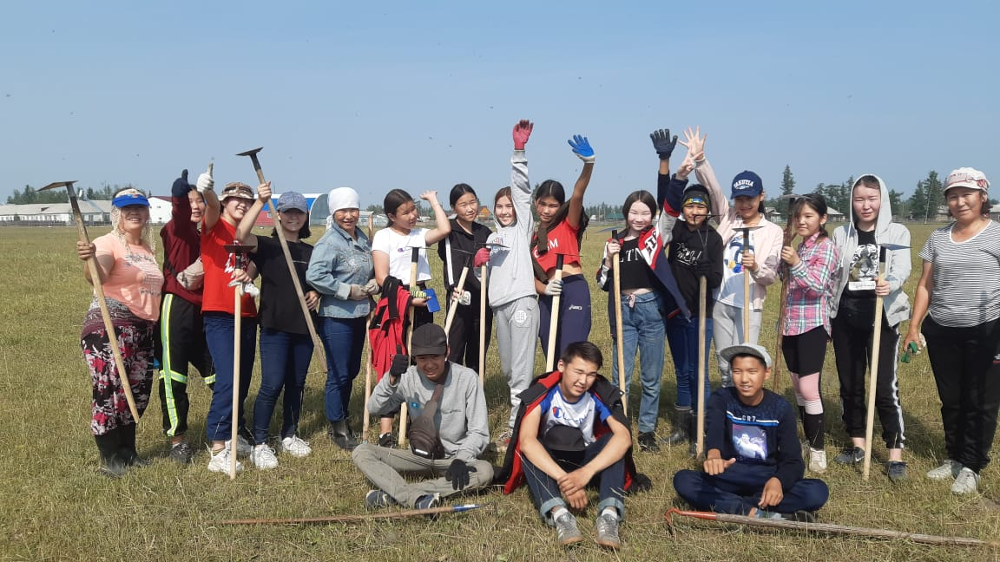
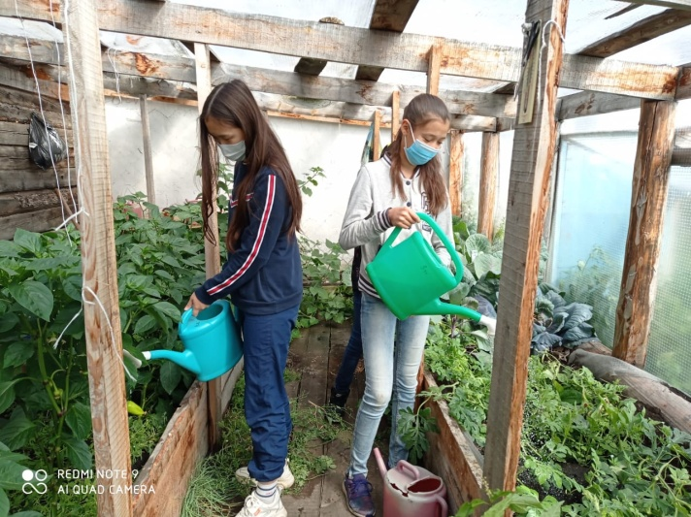
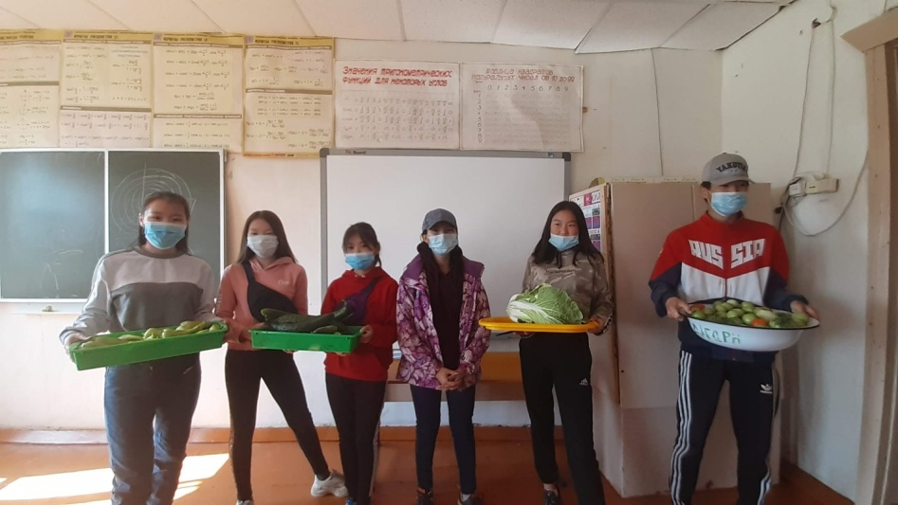
Трудовая бригада «Танара»
1 отряд

Slide 14
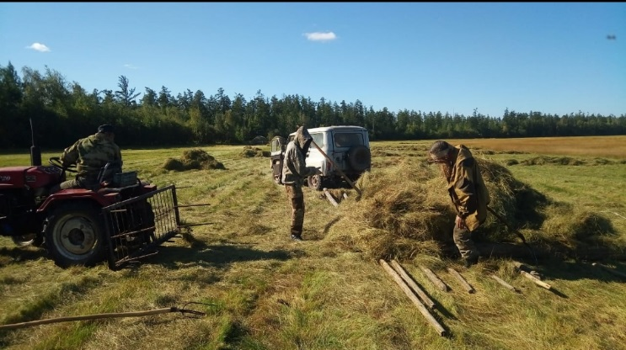
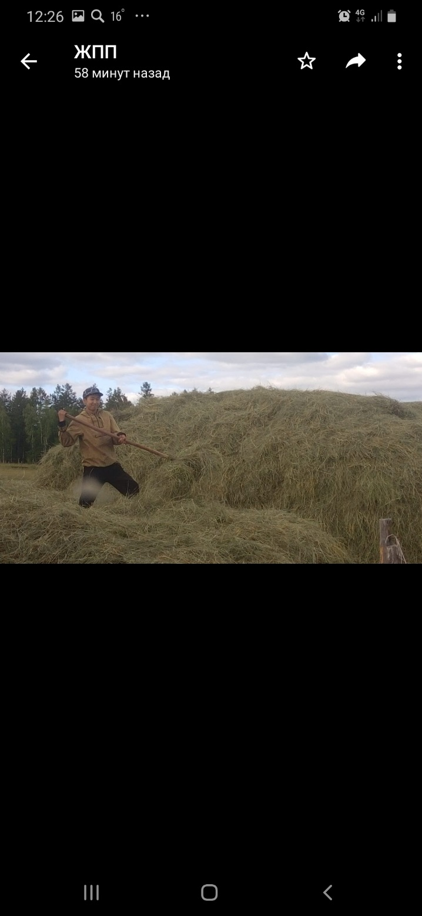
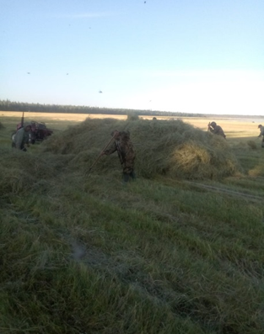
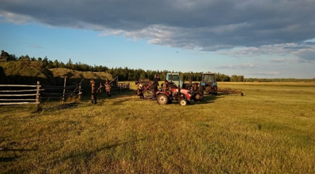
2 отряд

Slide 15
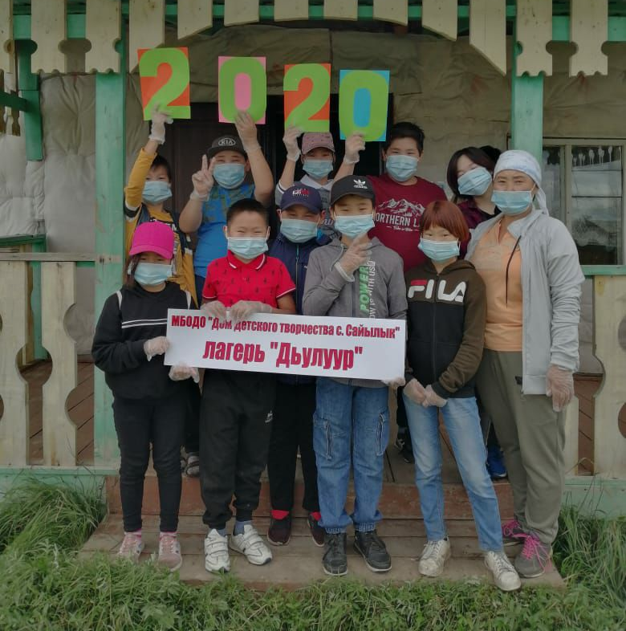
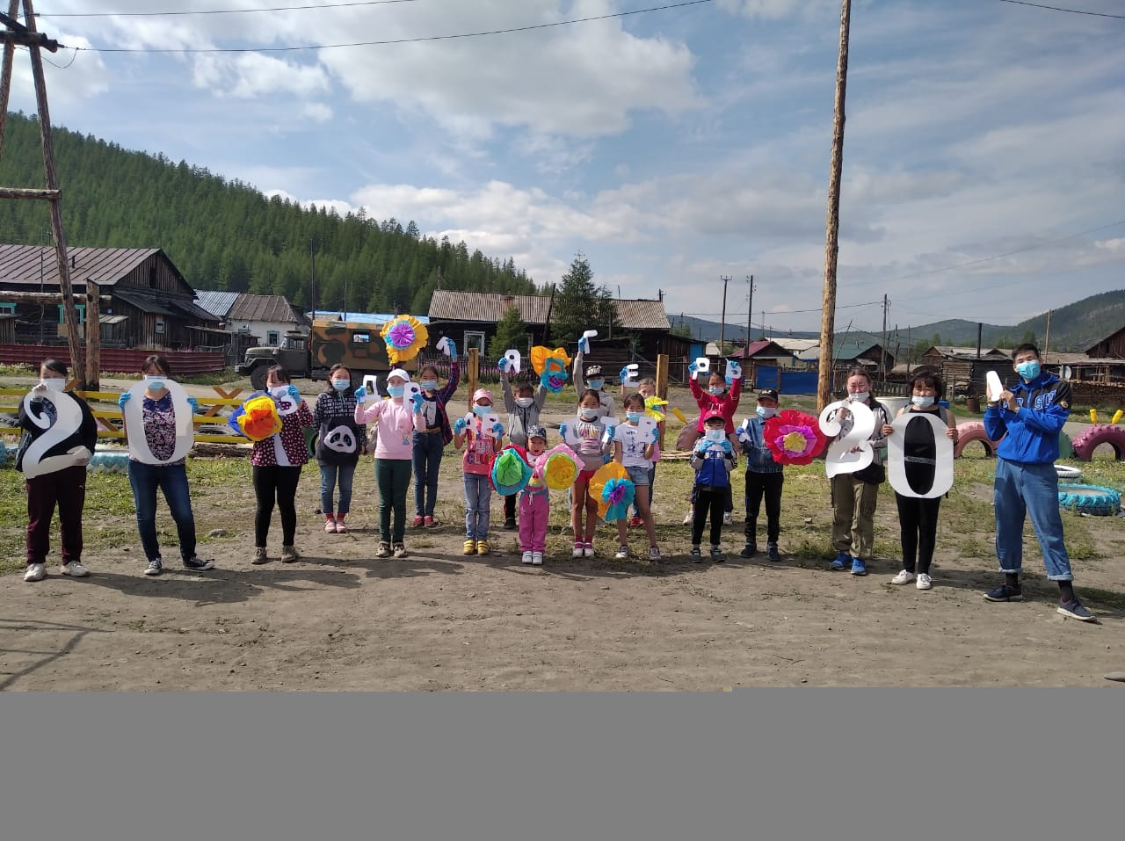
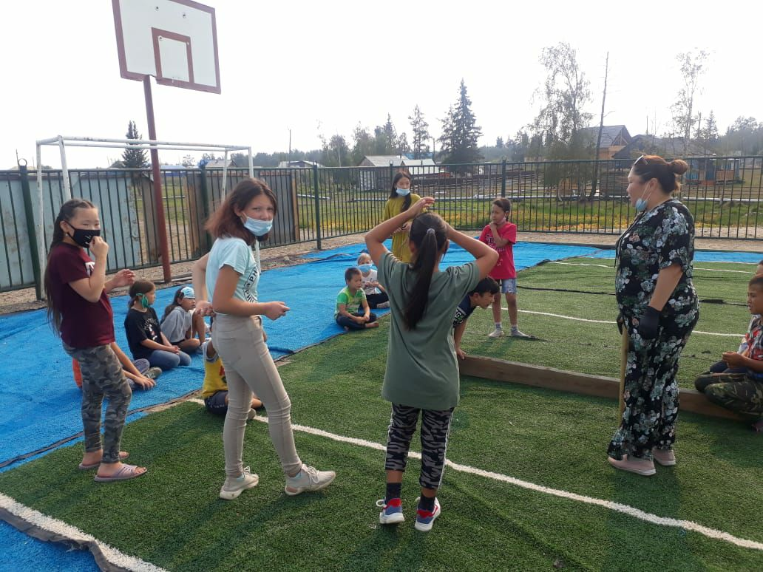
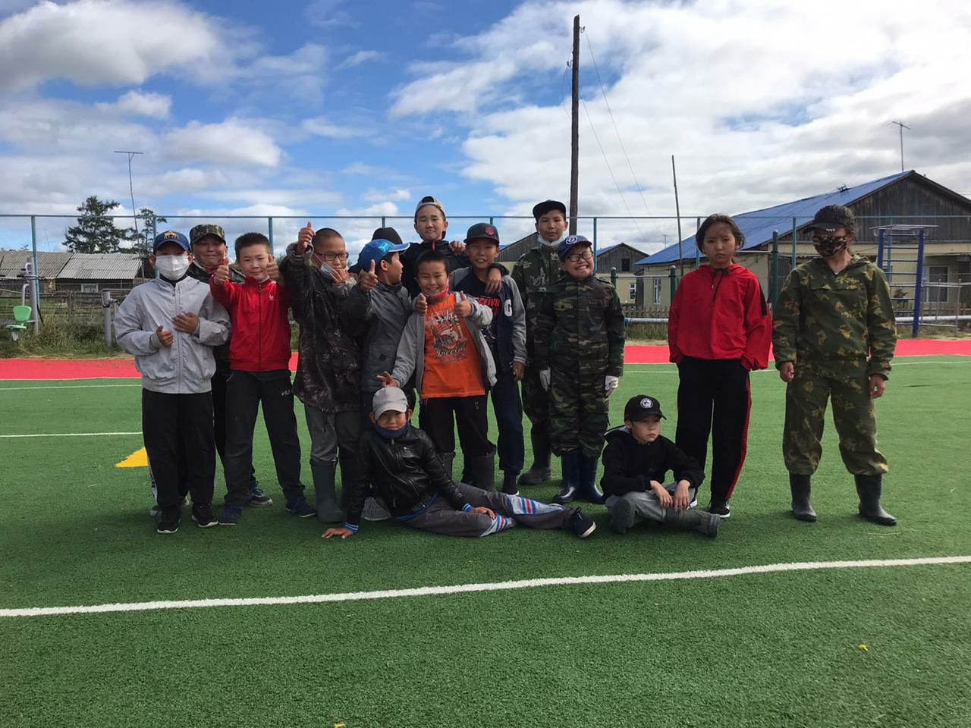
Лагеря дневного пребывания
«Аймулдан»
Себян-Кюельская СОШ
«Дьулуур» с.Сайылык
«Сарыал» Мастахская СОШ

Slide 16
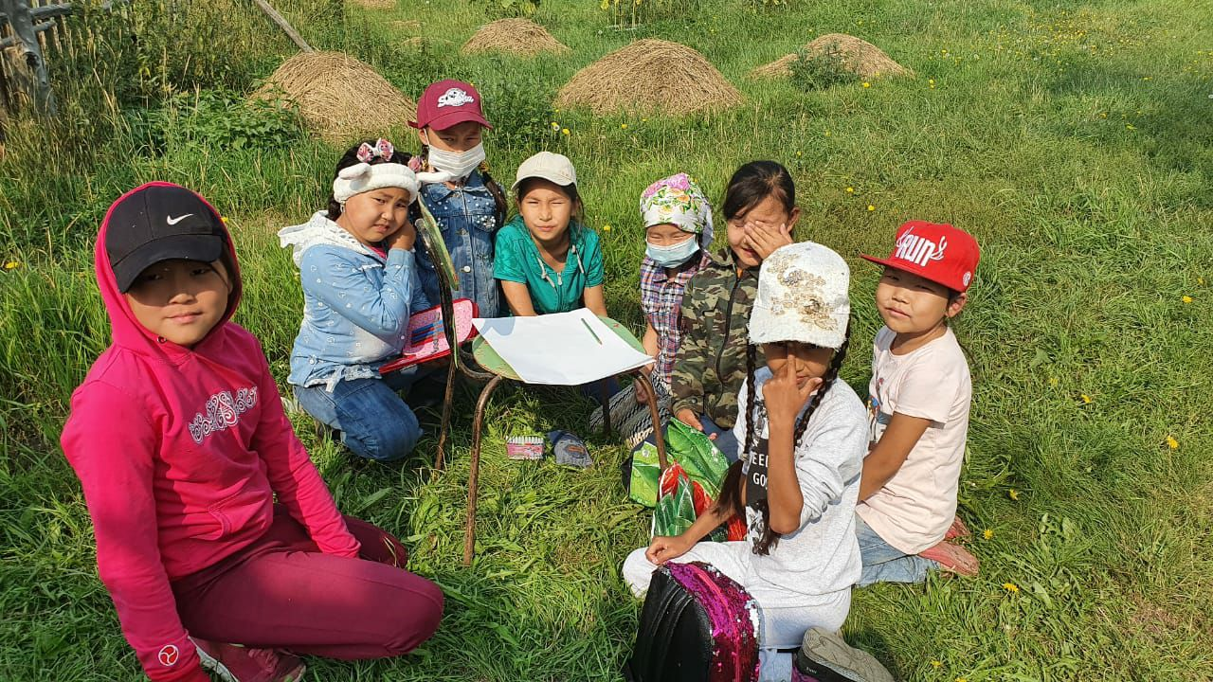
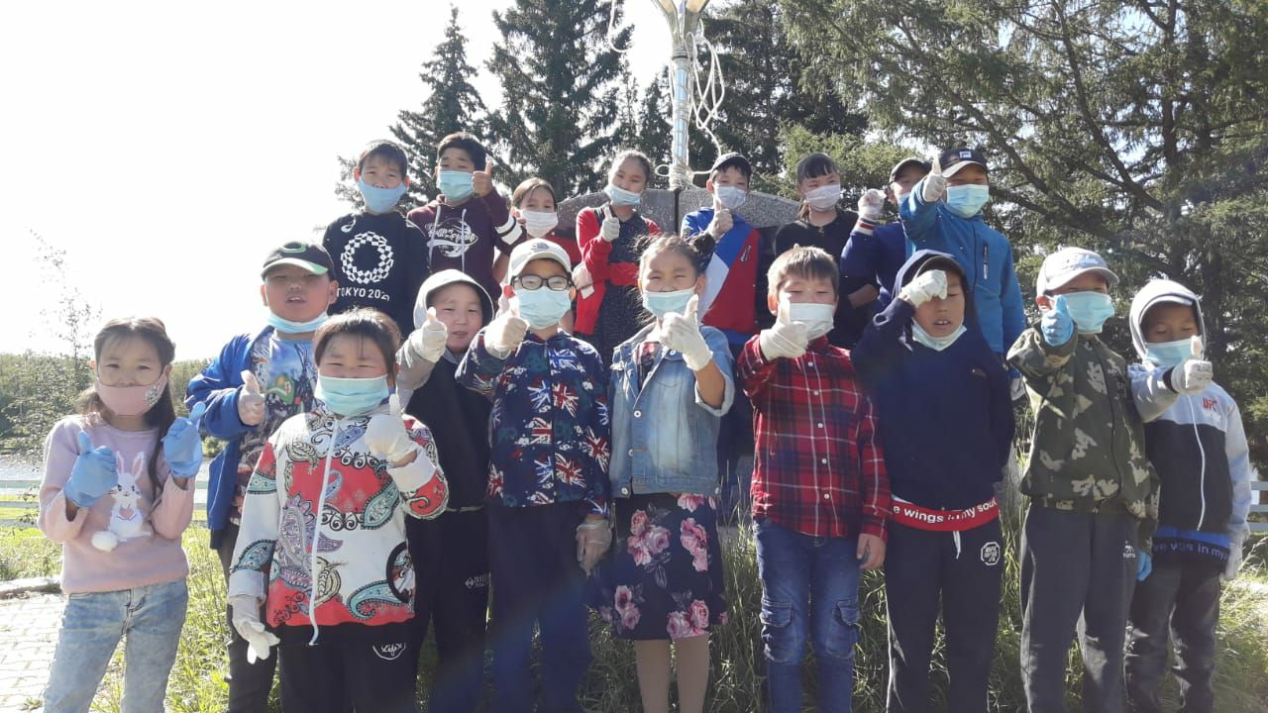
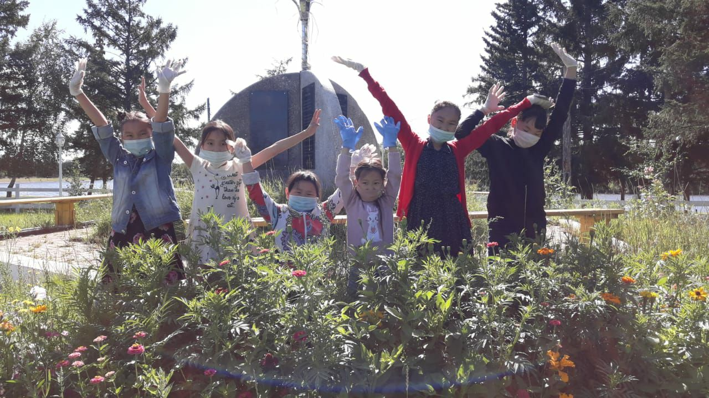
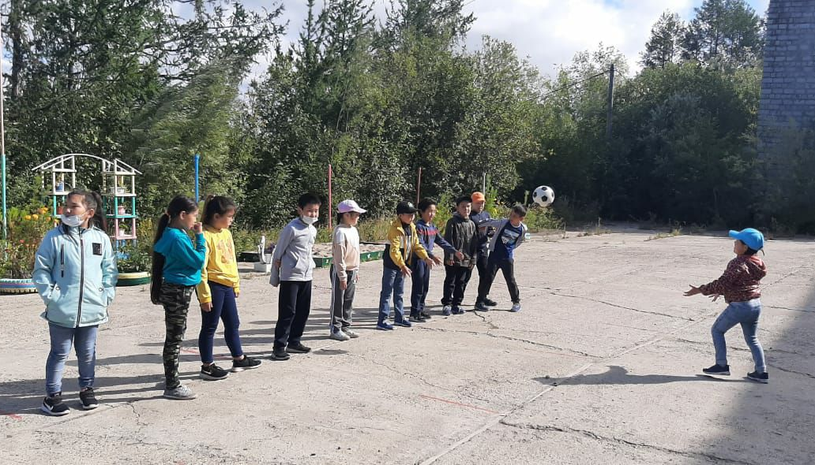
«Сарыал»
Кобяйская СОШ
«Витамин»
Куокуйская СОШ
«АТК»
ЦРТиД
«Витамин»
Куокуйская СОШ

Slide 17
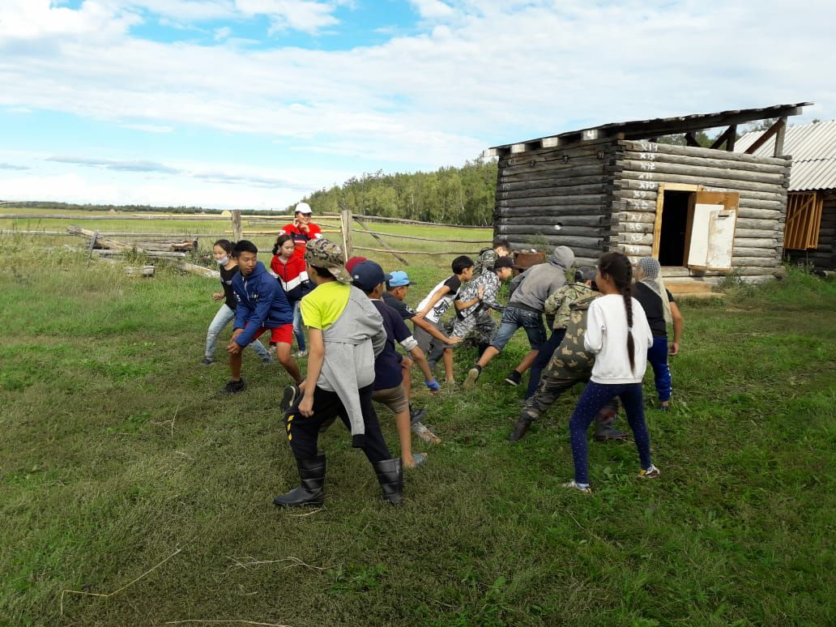




Лагерь «Сарыал» с.Кобяй
Наши веселые моменты
Безопасность никто не отменял

Slide 18





Трудовые будни лагеря «Сарыал»

Slide 19





Лагерь «Дьулуур» с.Сайылык

Slide 20




Лагерь «Сарыал» с.Мастах

Slide 21




Лагерь «Витамин» с. Аргас

Slide 22







Лагерь «Ровесник» с.Батамай
День велосипедиста

Slide 23







Лагерь «Академия творческих каникул» п.Сангар

Slide 24
Лагеря с дневным пребыванием в Кобяйском районе на 2020 год
№ | Наименование лагерей | Охват | Период работы
1 | «Дьулуур» ДДТ с.Сайылык | 25 | 11.08.2020-31.08.2020
2 | «Академия творческих каникул» ЦРТиД п.Сангар | 25 | 11.08.2020-31.08.2020
3 | «Ровесник» МКОУ «Батамайская ООШ» с.Батамай | 15 | 11.08.2020-31.08.2020
4 | «Витамин» МБОУ «Куокуйская СОШ» с.Куокуй | 25 | 11.08.2020-31.08.2020
5 | «Сарыал» МБОУ «Кобяйская СОШ» с.Кобяй | 85 | 11.08.2020-31.08.2020
6 | «Сарыал» МБОУ «Мастахская СОШ» | 20 | 11.08.2020-31.08.2020
 | Итого | 195

Slide 25
Сведения об организациях занятости детей в Кобяйском районе в 2020 году
№ | Типы организаций отдыха и оздоровления | Всего организаций | Всего охват детей | Количество организаций отдыха |  |  | Количество детей
 |  |  |  | 1 смена | 2 смена | 3 смена | 1 смена | 2 смена | 3 смена
1 | Лагеря с дневным пребыванием | 7 | 215 | 0 | 7 | 0 | 0 | 215 | 0
2 | Дистанционные лагеря | 15 | 490 | 14 | 1 | 0 | 451 | 39 | 0
3 | Трудовая бригада | 1 | 45 | 0 | 1 | 0 | 0 | 45 | 0
4 | Малозатратные дистанционные лагеря | 3 | 58 | 3 | 0 | 0 | 58 | 0 | 0
5 | Волонтеры | 6 | 58 | 6 | 0 | 0 | 58 | 0 | 0
6 | Военно-патриотический клуб | 1 | 25 | 0 | 0 | 1 | 0 | 0 | 25
 | Итого | 33 | 891 | 23 | 9 | 1 | 567 | 299 | 25

Slide 26
Таким образом охват летней занятостью и оздоровлением из запланированного 1166 детей (в том числе МЗЛ -58, волонтерство-58) из-за нестабильной эпидемиологической ситуации с распространением новой коронавирусной инфекции было охвачено 891 детей (от плана 76,4 %):
- дистанционные лагеря – 490 детей;
- лагеря дневного пребывания – 215 детей;
- трудовая бригада – 45 детей
- волонтерство – 58 детей
- малозатратные лагеря – 58 детей.
- военно – патриотический клуб – 25 детей

Slide 27
Особенности работы в условиях пандемии
Деятельность оздоровительных лагерей сейчас осуществляется при неукоснительном исполнении санитарно-эпидемиологических требований Роспотребнадзора:
Лагеря работают в режиме закрытости. Массовые мероприятия с приглашением гостей отменены
Выезд за пределы республики отменен.
Медики и повара следят за поддержанием должных условий для безопасного отдыха.
На закупку средств индивидуальной защиты выделен дополнительный бюджет.
Каждый работник лагеря при приеме детей должен быть в средствах индивидуальной защиты (маски, перчатки) .
Каждый день ведется термометрия каждого ребенка с занесением в журнал.
Во всех входах установлены дозаторы с антисептическими средствами для обработки рук.
Дезинфекция воздушной среды с использованием приборов обеззараживания воздуха

Slide 28
Приобретены :
Летние лагеря | Диз.средства | Дозаторы с антисеп средством | Бесконтактные термометры | СИЗ | Обеззараживатели воздуха
«Дьулуур» МБОДО "Дом детского творчества с.Сайылык" | 5банок по 300 табл | 5 | 1 | 200 масок 200 перч. | переносной светильник напольный «Кварц-215» - 1 шт.
«Академия творческих каникул» МБОДО "ЦРТиД" | 1б по 300 табл. | 4 | 1 | 200 масок 200 перч. | 1
«Ровесник» МКОУ «Батамайская ООШ» | 5банок по 300 табл | 6 | 1 | 200 масок 100 перч. | 1
«Витамин» МБОУ «Куокуйская СОШ» | 9банок по 300 табл | 6 | 2 | 200 масок 200 перч. | 2+ переносной светильник напольный «Кварц-215» - 2 шт.
«Сарыал» МБОУ «Кобяйская СОШ» | 6банок по 300 табл | 2 | 2 | 300 масок 300 перч. | 2 + переносной светильник напольный «Кварц-215» - 8 шт.
«Ньургуьун» МКОУ «Люксюгунская ООШ» | 8 банок по 300 тб. | 6 | 1 | 280 | переносной светильник напольный «Кварц-215» - 1 шт.

Slide 29



Патриотическое воспитание подрастающего поколения, воспитание любви к Родине
«Бөргөллө”

Slide 30




Художественно-эстетическое воспитание

Slide 31





В здоровом теле – здоровый дух

Slide 32




Трудовое воспитание

Slide 33





Военно-патриотический клуб «Честь имею»

